Slide 1
EVALUACIÓN DIAGNÓSTICA EN EDUCACIÓN SECUNDARIA FASE 6 CICLO ESCOLAR 2024-2025
Coordinación de Planeación, Evaluación e Infraestructura
Dirección de Seguimiento y Evaluación

Slide 2
Contenido
Evaluación diagnóstica para alumnos de educación secundaria, Fase 6, contenido:
características de los Ejercicios Integradores del Aprendizaje (EIA) y ventajas de la Evaluación a través de EIA
Datos de la prueba
Matricula en educación secundaria
Objetivo de la evaluación diagnostica
Las disciplinas que conforman los Campos formativos
¿Cómo se integra la prueba?
Cobertura de participación
Número de alumnos evaluados por modalidad y grado
Porcentaje de evaluados por sexo y modalidad educativa
Resultados en porcentajes por nivel de integración de aprendizaje
Análisis de la grafica por campos formativos
Porcentaje general del nivel de integración del Aprendizaje por campo formativo y modalidad educativa
Porcentaje del nivel de integración del aprendizaje “LEN” por campo formativo y modalidad educativa
Análisis a la gráfica % del nivel de integración del aprendizaje del campo formativo “LEN” y modalidad educativa
Porcentaje del nivel de integración del aprendizaje “SPC” por campo formativo y modalidad educativa
Análisis a la gráfica % del nivel de integración del aprendizaje del campo formativo “SPC” y modalidad educativa
Porcentaje del nivel de integración del aprendizaje “ÉNS” por campo formativo y modalidad educativa
Análisis a la gráfica % del nivel de integración del aprendizaje del campo formativo “ENS” y modalidad educativa
Porcentaje del nivel de integración del aprendizaje “HYC” por campo formativo y modalidad educativa
Análisis a la gráfica % del nivel de integración del aprendizaje del campo formativo “HYC” y modalidad educativa
Resultados de educación secundaria por grado escolar: Lenguajes
Resultados de educación secundaria por grado escolar: Saberes y Pensamiento Científico
Resultados de educación secundaria por grado escolar: Ética, Naturaleza y Sociedades
Resultados de educación secundaria por grado escolar: De lo Humano y lo Comunitario
..…03
…..04
…..05
…..06
…..07
…..08
…..09
…..10
…..11
…..12
…..13
…..14
…..16
…..17
…..18
…..20
…..21
…..23
…..24
…..26
…..27
…..29
…..33
…..37
…..41

Slide 3
Evaluación diagnóstica para alumnos de educación secundaria, Fase 6, contenido:
La evaluación diagnóstica dirigida a alumnos de Educación Básica Ciclo Escolar 2024-2025, es un trabajo coordinado entre la Secretaría de Educación Pública (SEP) a través de la Dirección General de Análisis y Diagnóstico del Aprovechamiento Educativo (DGADAE) y la Comisión Nacional para la Mejora Continua de la Educación (MEJOREDU) con las autoridades educativas estatales.
El proceso de aplicación se llevó a cabo en el mes de septiembre de 2024, contando con la participación de 105 mil 093 alumnos de 658 escuelas de educación secundaria, en sus cuatro modalidades educativas: General (GRL) Técnicas (TECN) Telesecundaria (ETV) y Particular (PART).

Slide 4
Objetivo de la evaluación diagnostica
Ofrecer a los docentes una estrategia de evaluación que les permita identificar los aprendizajes adquiridos por los alumnos en el grado inmediato anterior, a fin de elaborar un plan de acción con base en los resultados obtenidos, así como fortalecer los aprendizajes del ciclo escolar que habrán de cursar.
Contribuir al diálogo entre las maestras y maestros con el propósito de generar estrategias para el fortalecimiento de su práctica pedagógica a nivel grupal e individual.
Aportar información al Consejo Técnico Escolar, que contribuya al análisis de las fortalezas y áreas de oportunidad detectadas, a nivel de grupo y escuela.
Fuente: tomado de http://planea.sep.gob.mx/ba_drev/

Slide 5
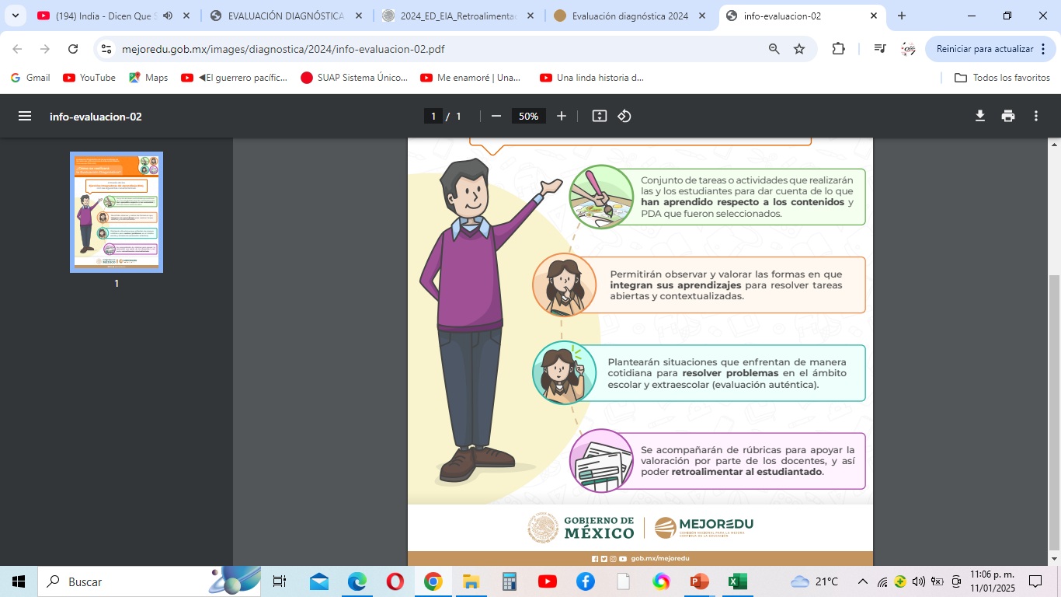
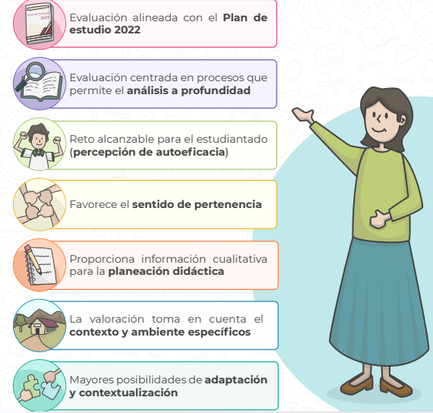
Características de los Ejercicios integradores del Aprendizaje (EIA):
Ventajas de la evaluación a través de EIA

Slide 6
¿Cómo se integra la prueba?
Esta evaluación para el ciclo escolar 2024-2025 tiene como referencia los campos formativos, las fases y los Procesos de Desarrollo de Aprendizaje (PDA) del Plan de Estudio para la Educación Preescolar, Primaria y Secundaria 2022. De acuerdo con los principios y orientaciones de la Nueva Escuela Mexicana (NEM), la Evaluación Diagnóstica se realizó a través de Ejercicios Integradores del Aprendizaje (EIA), que fueron desarrollados por docentes frente a grupo, Asesores Técnicos Pedagógicos de distintas entidades federativas y especialistas de Diseño Curricular de la Secretaría de Educación Pública (SEP).
Ejercicios Integradores de Aprendizaje (EIA)
Rubricas
Formatos para el registro de las valoraciones
Estructura de los EIA
Sistema de Captura de Resultados y Emisión de Reportes (SiCRER).

Slide 7
Datos de la prueba
Consignas* por grado escolar
Unidad de análisis
Lenguajes (LEN): vincular procesos graduales de aprendizaje del español y lenguas indígenas, así como lenguajes artísticos e inglés como lengua extranjera y, en el caso de atención de personas con discapacidad auditiva, la Lengua de Señas Mexicana, considerando las características de la edad de desarrollo de niñas, niños y adolescentes, así como la búsqueda de una integración interdisciplinaria a través de los contenidos de los lenguajes.
Saberes y Pensamiento Científico (SPC): comprensión y explicación de los fenómenos y procesos naturales tales como cuerpo humano, seres vivos, materia, energía, salud, medio ambiente y tecnología, desde la perspectiva de diversos saberes y en su relación con lo social.
Ética, Naturaleza y Sociedades (ENS): Responsabilizar sobre el impacto de sus acciones en los ámbitos personal, social y natural y contribuyan al bienestar común.
De lo Humano y lo Comunitario (HyC): identificar, fortalecer y poner en práctica conocimientos, saberes y valores a partir de las experiencias individuales y colectivas, así como de las características del lugar en el que se encuentran.
Español, Inglés y Artes.
Matemáticas, Biología, Física y Química.
Geografía, Historia y Formación Cívica y Ética.
Tecnología, Educación Física y Educación Socioemocional/Tutoría.
CAMPO FORMATIVO
DISCIPLINA
Campo formativo | 1º | 2º | 3º
Lenguajes | 3 | 3 | 3
Saberes y Pensamiento Científico | 9 | 9 | 9
Ética, Naturaleza y Sociedades | 5 | 5 | 5
De lo Humano y lo Comunitario | 4 | 4 | 3
Total de consignas | 21 | 21 | 20
* Reactivo aplicado en la evaluación

Slide 8
Datos estadísticos de la evaluación
Total de escuelas matriculadas | Alumnos inscritos | Escuelas programadas | Escuelas evaluadas | Alumnos evaluados
735 | 134,691 | 111 (15.1%) | 658 (89.5%) | 105,093 (78.0%)
Grado escolar | Alumnos inscritos | Alumnos evaluados
1º | 46,393 | 35,374
2º | 45,257 | 35,518
3º | 43,041 | 34,201
NOTA:
La base de datos para el total de escuelas y alumnos inscritos fue proporcionada por la Dirección de Control Escolar de la SETAB.
La base de datos de alumnos evaluados fue proporcionada por la Dirección de Educación Secundaria de la SETAB
Estadística Básica del SEE, preliminares a inicio del Ciclo Escolar 2023-2024, de 1er a 3er° grado de educación secundaria (no incluye CONAFE y Especial). *Muestra construida a partir del listado de Centros de Trabajo registrados en la Estadística 911 correspondiente al ciclo escolar 2023-2024

Slide 9
Cobertura de participación
658 Escuelas de educación secundarias
80 General
41 Técnicas
467 Telesecundarias
70 Particular

Slide 10
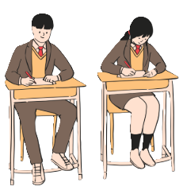
Número y porcentaje de alumnos evaluados por modalidad
General
1ro.
Técnica
1ro.
Particular
1ro.
2do.
3ro.
9,737
9,823
9,615
1ro.
2do.
3ro.
6,341
6,360
Telesecundaria
16,977
17,108
16,544
2do.
3ro.
2,319
2,227
2,131
2do.
3ro.
5,911
29,175
27.7%
18,612
17.7%
Total de alumnos evaluados
105,093
50,629
48.2%
6,677
6.4%

Slide 11
Porcentaje de evaluados por sexo y modalidad educativa
CT | Modalidad | Hombre | Mujer
80 | General | 51% | 49%
40 | Técnica | 50% | 50%
463 | ETV | 51% | 49%
70 | Particular | 50% | 50%
653 | Total Secundaria | 51% | 49%

Slide 12
Resultados Globales
Resultados obtenidos por los 105,093 alumnos de educación secundaria:
Campos formativos: Lenguaje (LEN), Saberes y Pensamiento Científico (SPC), Ética, Naturaleza y Sociedades (ENS) y De lo Humano y lo Comunitario (HYC).
Nivel de integración de aprendizaje: Sin Evidencias (SE), Requiere Apoyo (RA), En Proceso de Desarrollo (EPD), Aprendizaje Desarrollado (AD).
Nivel de integración de aprendizaje | Aciertos LEN | Aciertos SPC | Aciertos ENS | Aciertos HYC | Promedio GLOBAL | % aciertos LEN | % aciertos SPC | % aciertos ENS | % aciertos HYC
SE | 3606 | 4287 | 4040 | 3757 | 3923 | 3.4% | 4.1% | 3.8% | 3.6%
RA | 32061 | 37879 | 34690 | 32790 | 34355 | 30.5% | 36.0% | 33.0% | 31.2%
EPD | 53354 | 49940 | 54274 | 54777 | 53086 | 50.8% | 47.5% | 51.6% | 52.1%
AD | 16072 | 12985 | 12089 | 13769 | 13729 | 15.3% | 12.4% | 11.5% | 13.1%

Slide 13
Resultados por modalidad educativa
Nivel de integración de aprendizaje | Lenguajes |  |  |  | Saberes y Pensamiento Científico |  |  |  | Ética, Naturaleza y Sociedades |  |  |  | De lo Humano y lo Comunitario
 | GRL | TEC | ETV | PART | GRL | TEC | ETV | PART | GRL | TEC | ETV | PART | GRL | TEC | ETV | PART
SE | 896 | 610 | 2021 | 79 | 1074 | 757 | 2320 | 136 | 985 | 709 | 2249 | 97 | 843 | 702 | 2115 | 97
RA | 7682 | 5344 | 18095 | 940 | 9954 | 6301 | 20451 | 1173 | 8529 | 5510 | 19696 | 955 | 8974 | 4905 | 17940 | 971
EPD | 15631 | 9592 | 24512 | 3619 | 14110 | 9363 | 23030 | 3437 | 16098 | 10038 | 24216 | 3922 | 15529 | 10177 | 25296 | 3775
AD | 4966 | 3066 | 6001 | 2039 | 4037 | 2191 | 4828 | 1929 | 3563 | 2355 | 4468 | 1703 | 3829 | 2828 | 5278 | 1834
Nivel de integración de aprendizaje | Lenguajes |  |  |  | Saberes y Pensamiento Científico |  |  |  | Ética, Naturaleza y Sociedades |  |  |  | De lo Humano y lo Comunitario
 | GRL | TEC | ETV | PART | GRL | TEC | ETV | PART | GRL | TEC | ETV | PART | GRL | TEC | ETV | PART
SE | 3.1% | 3.3% | 4.0% | 1.2% | 3.7% | 4.1% | 4.6% | 2.0% | 3.4% | 3.8% | 4.4% | 1.5% | 2.9% | 3.8% | 4.2% | 1.5%
RA | 26.3% | 28.7% | 35.7% | 14.1% | 34.1% | 33.9% | 40.4% | 17.6% | 29.2% | 29.6% | 38.9% | 14.3% | 30.8% | 26.4% | 35.4% | 14.5%
EPD | 53.6% | 51.5% | 48.4% | 54.2% | 48.4% | 50.3% | 45.5% | 51.5% | 55.2% | 53.9% | 47.8% | 58.7% | 53.2% | 54.7% | 50.0% | 56.5%
AD | 17.0% | 16.5% | 11.9% | 30.5% | 13.8% | 11.8% | 9.5% | 28.9% | 12.2% | 12.7% | 8.8% | 25.5% | 13.1% | 15.2% | 10.4% | 27.5%

Slide 14
Análisis de los resultados Generales
Al analizar los porcentajes de aciertos por cada campo formativo, podemos observar lo siguiente:
Lenguaje (LEN): Los estudiantes muestran un desempeño ligeramente superior en este campo, con un mayor porcentaje de estudiantes en los niveles EPD y AD. Esto sugiere que, en general, los estudiantes tienen una buena comprensión de los conceptos básicos del lenguaje.
Saberes y Pensamiento Científico (SPC): Los resultados en este campo son similares a los de Lenguaje. Sin embargo, se observa una mayor proporción de estudiantes en los niveles RA y EPD, lo que indica que algunos estudiantes podrían necesitar más apoyo en áreas como matemáticas y ciencias.
Ética, Naturaleza y Sociedades (ENS): Los resultados en este campo son ligeramente inferiores a los de Lenguaje y SPC. Esto podría deberse a la naturaleza más abstracta de algunos de los contenidos evaluados, como historia y filosofía.
De lo Humano y lo Comunitario (HYC): Los resultados en este campo son similares a los de ENS. Se observa una mayor proporción de estudiantes en los niveles RA y EPD, lo que sugiere que algunos estudiantes podrían necesitar más apoyo en áreas como educación física y socioemocional.

Slide 15
Consideraciones Adicionales
Tamaño de la muestra: La evaluación se aplicó a un gran número de estudiantes, lo que brinda una muestra representativa y permite generalizar los resultados.
Naturaleza diagnóstica de la evaluación: Los resultados de esta evaluación deben interpretarse como un punto de partida para identificar las fortalezas y debilidades de los estudiantes y diseñar estrategias de enseñanza más efectivas.
Factores que pueden influir en los resultados: Los resultados pueden verse afectados por diversos factores, como las características individuales de los estudiantes, la calidad de la enseñanza, los recursos disponibles y el contexto sociocultural.
En general, los resultados de la evaluación muestran que los estudiantes de secundaria presentan un nivel de dominio variable en los diferentes campos formativos. Si bien hay áreas en las que los estudiantes muestran un buen desempeño, también se identifican áreas en las que se requiere un mayor apoyo. Estos resultados pueden servir como base para diseñar intervenciones pedagógicas más focalizadas y personalizadas, con el objetivo de mejorar el aprendizaje de todos los estudiantes

Slide 16



Resultados de educación Secundaria
LENGUAJES

Slide 17
Porcentaje del nivel de integración del aprendizaje “Lenguajes”

Slide 18
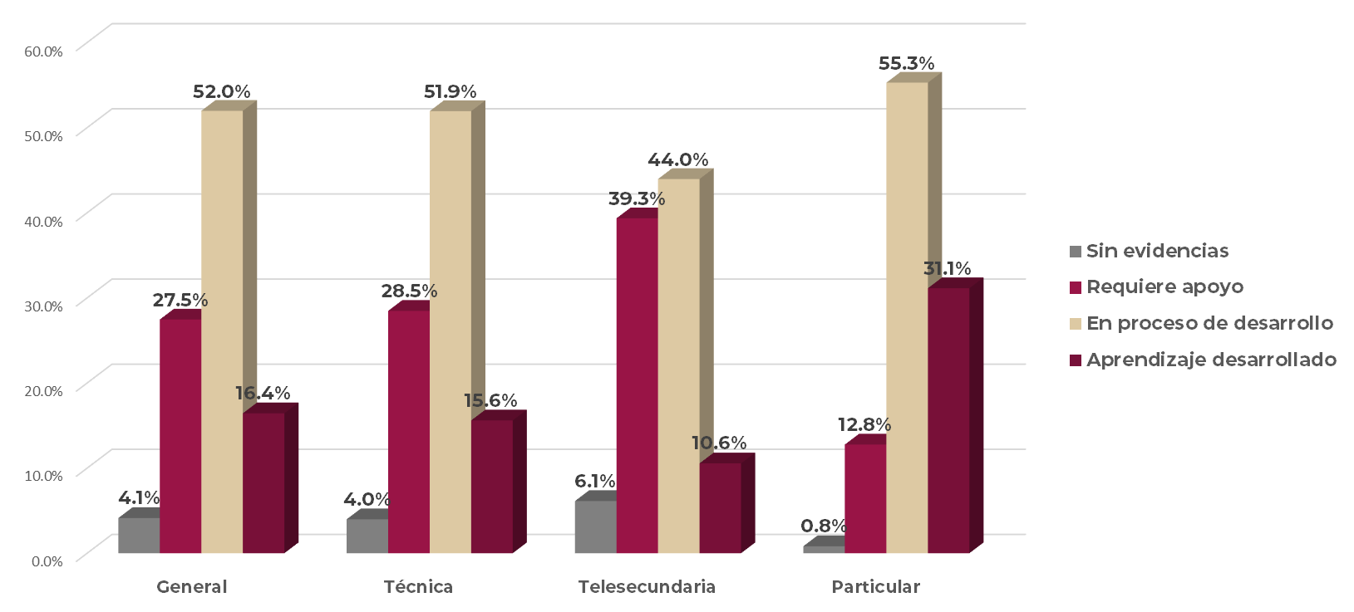
Lenguajes 1er. grado

Slide 19
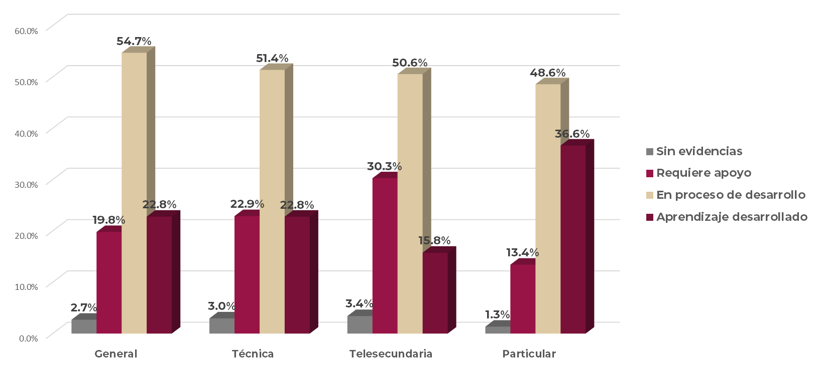
Lenguajes 2do. grado

Slide 20
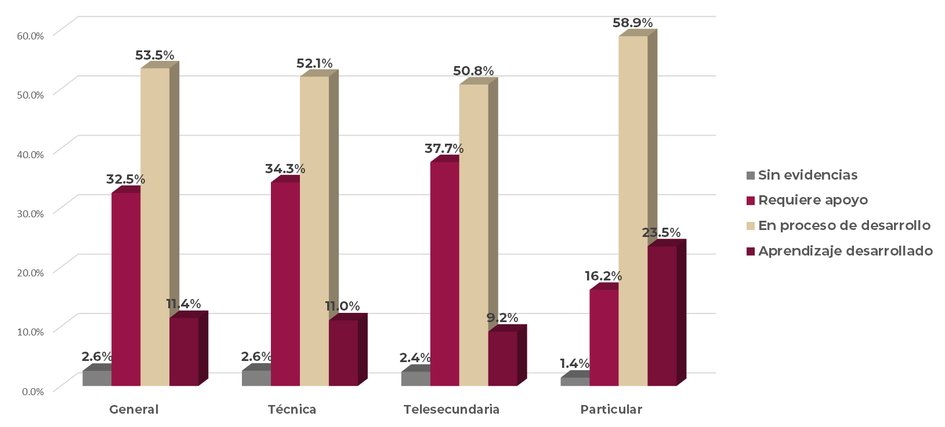
Lenguajes 3er. grado

Slide 21
Análisis del campo formativo “Lenguaje”
Dominio General: La mayoría de los estudiantes en todas las modalidades educativas se encuentran en el nivel "En Proceso de Desarrollo" (EPD). Esto indica que, en general, los estudiantes están adquiriendo las habilidades lingüísticas básicas, pero aún requieren más experiencias y actividades para consolidar sus conocimientos.
Variabilidad entre Modalidades:
Escuelas Particulares: Destacan con un mayor porcentaje de estudiantes en el nivel "Aprendizaje Desarrollado" (AD). Esto sugiere que ofrecen un entorno de aprendizaje más enriquecido en cuanto al desarrollo del lenguaje.
Escuelas Telesecundarias, Técnicas y Generales: Presentan resultados similares, con un porcentaje ligeramente menor de estudiantes en el nivel "Aprendizaje Desarrollado" (AD) y un mayor porcentaje en los niveles "Requiere Apoyo" (RA) y "Sin Evidencias de Desarrollo" (SE). Esto podría deberse a factores como recursos limitados, diferencias en el enfoque pedagógico o el contexto sociocultural.

Slide 22
Implicaciones para la Educación Secundaria
Importancia del Desarrollo del Lenguaje en la Educación Secundaria: Los resultados muestran que el desarrollo del lenguaje en la secundaria sigue siendo fundamental para el éxito académico. Es necesario ofrecer a los estudiantes experiencias lingüísticas ricas y variadas.
Adaptación a las Necesidades de cada Modalidad: Las escuelas deben adaptar sus programas y recursos para atender las necesidades específicas de los estudiantes, considerando el contexto en el que se encuentran.
Fortalecimiento de las Áreas Débiles: Se requiere un mayor énfasis en el desarrollo de las habilidades lingüísticas en todas las modalidades educativas, especialmente en aquellas donde los resultados son más bajos.
Equidad Educativa: Es importante trabajar para reducir las brechas existentes entre las diferentes modalidades educativas y garantizar que todos los estudiantes tengan las mismas oportunidades de desarrollar sus habilidades lingüísticas.

Slide 23



Resultados de educación Secundaria
Saberes y Pensamiento Científico

Slide 24
Porcentaje del nivel de integración del aprendizaje “Saberes y Pensamiento Científico”

Slide 25
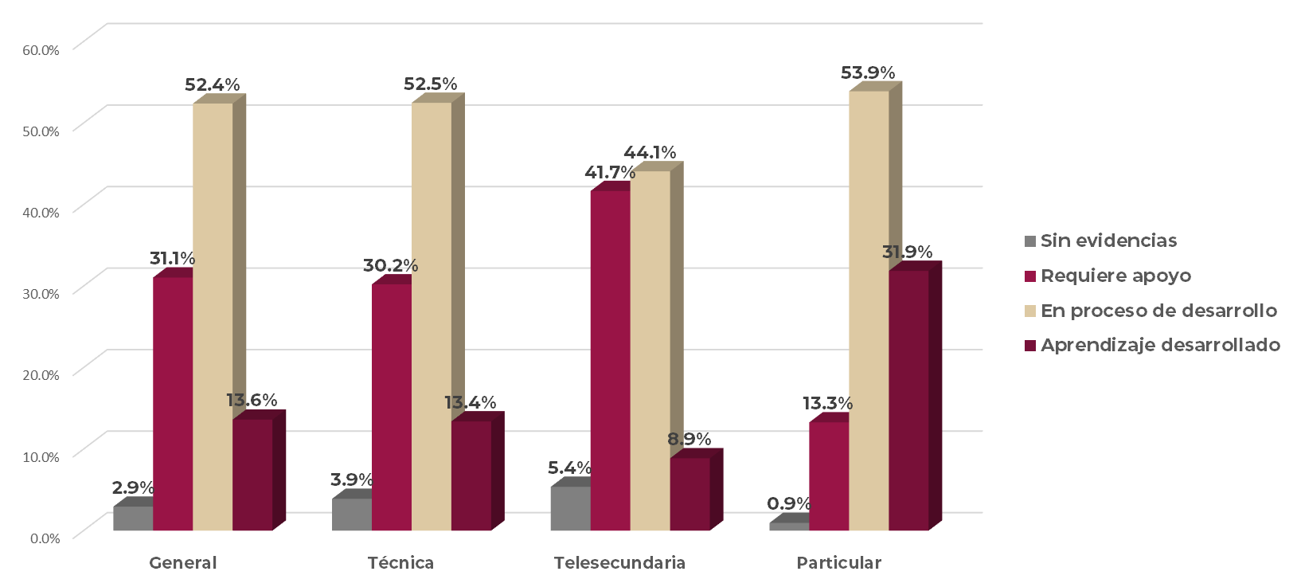
Saberes y Pensamiento Científico 1er. grado

Slide 26
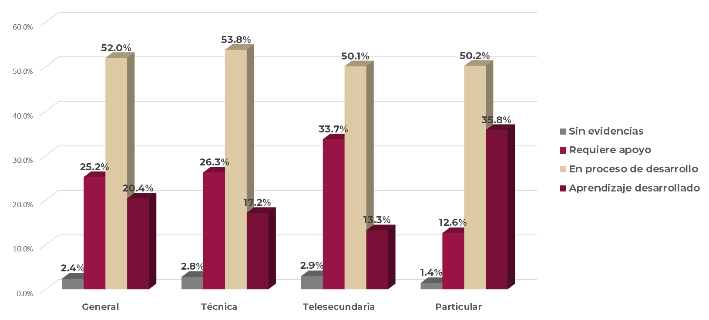
Saberes y Pensamiento Científico 2do. grado

Slide 27
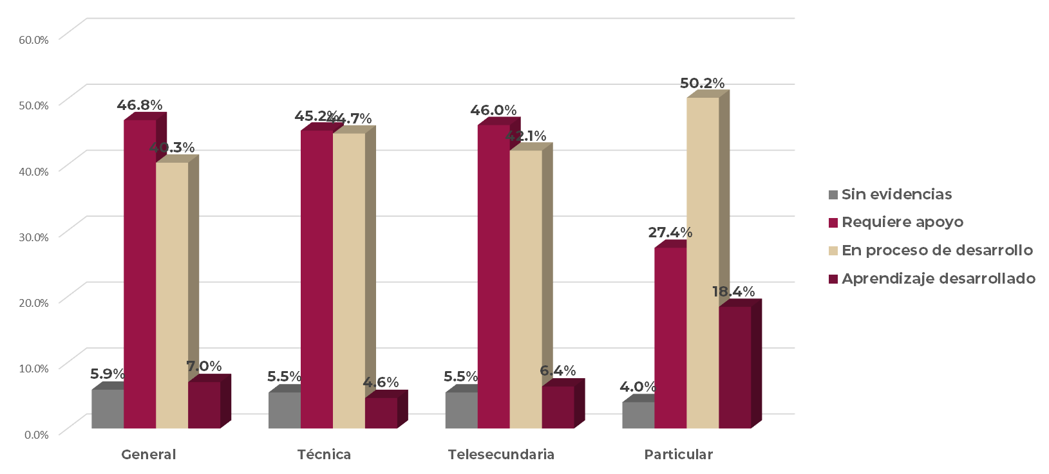
Saberes y Pensamiento Científico 3er. grado

Slide 28
Análisis del campo formativo “Saberes y Pensamiento Científico”
Dominio General: La mayoría de los estudiantes en todas las modalidades educativas se encuentran en el nivel "En Proceso de Desarrollo" (EPD). Esto indica que, en general, los estudiantes están adquiriendo los conocimientos científicos básicos, pero aún requieren más experiencias y actividades para consolidar sus conocimientos.
Variabilidad entre Modalidades:
Escuelas Particulares: Destacan con un mayor porcentaje de estudiantes en el nivel "Aprendizaje Desarrollado" (AD). Esto sugiere que ofrecen un entorno de aprendizaje más enriquecido en cuanto a la exploración de los conceptos científicos.
Escuelas Telesecundarias, Técnicas y Generales: Presentan resultados similares, con un porcentaje ligeramente menor de estudiantes en el nivel "Aprendizaje Desarrollado" (AD) y un mayor porcentaje en los niveles "Requiere Apoyo" (RA) y "Sin Evidencias de Desarrollo" (SE). Esto podría deberse a factores como recursos limitados, diferencias en el enfoque pedagógico o el contexto sociocultural.

Slide 29
Implicaciones para la Educación Secundaria
Importancia del Desarrollo del Pensamiento Científico en la Educación Secundaria: Los resultados muestran que el desarrollo del pensamiento científico en la secundaria sigue siendo fundamental para la formación de ciudadanos críticos y capaces de tomar decisiones informadas. Es necesario ofrecer a los estudiantes experiencias de aprendizaje significativas que fomenten su curiosidad y su capacidad para resolver problemas.
Adaptación a las Necesidades de cada Modalidad: Las escuelas deben adaptar sus programas y recursos para atender las necesidades específicas de los estudiantes, considerando el contexto en el que se encuentran.
Fortalecimiento de las Áreas Débiles: Se requiere un mayor énfasis en el desarrollo de las habilidades científicas en todas las modalidades educativas, especialmente en aquellas donde los resultados son más bajos.
Equidad Educativa: Es importante trabajar para reducir las brechas existentes entre las diferentes modalidades educativas y garantizar que todos los estudiantes tengan las mismas oportunidades de desarrollar su pensamiento científico.

Slide 30



Resultados de educación Secundaria
Ética, Naturaleza y Sociedades

Slide 31
Porcentaje del nivel de integración del aprendizaje “Ética, Naturaleza y Sociedades”

Slide 32
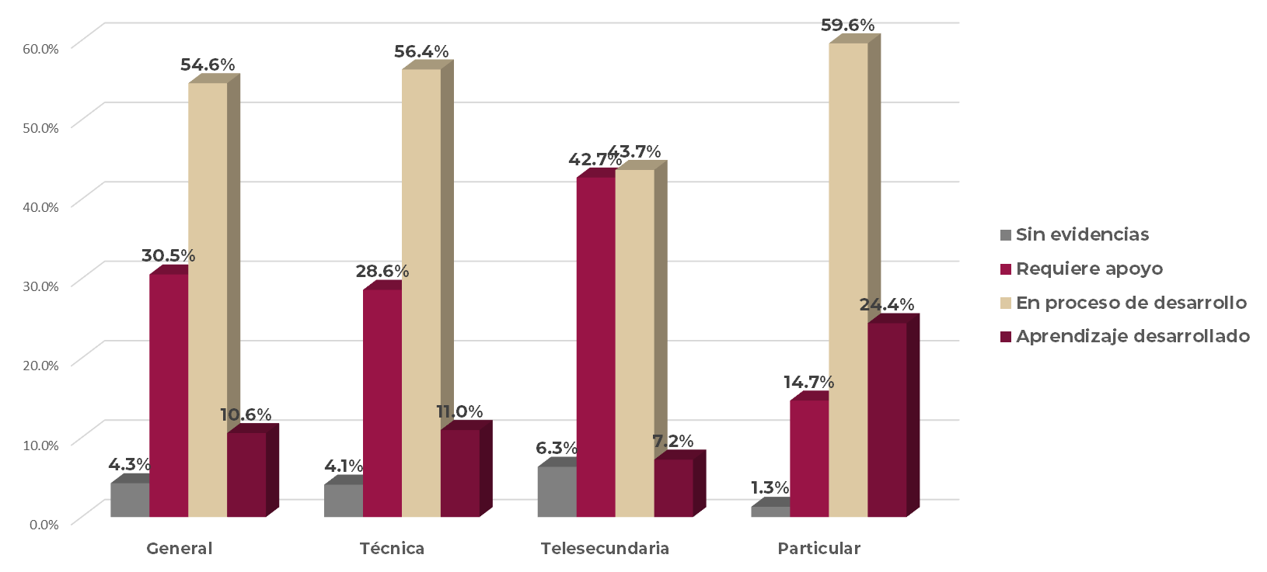
Ética, Naturaleza y Sociedades 1er. grado

Slide 33
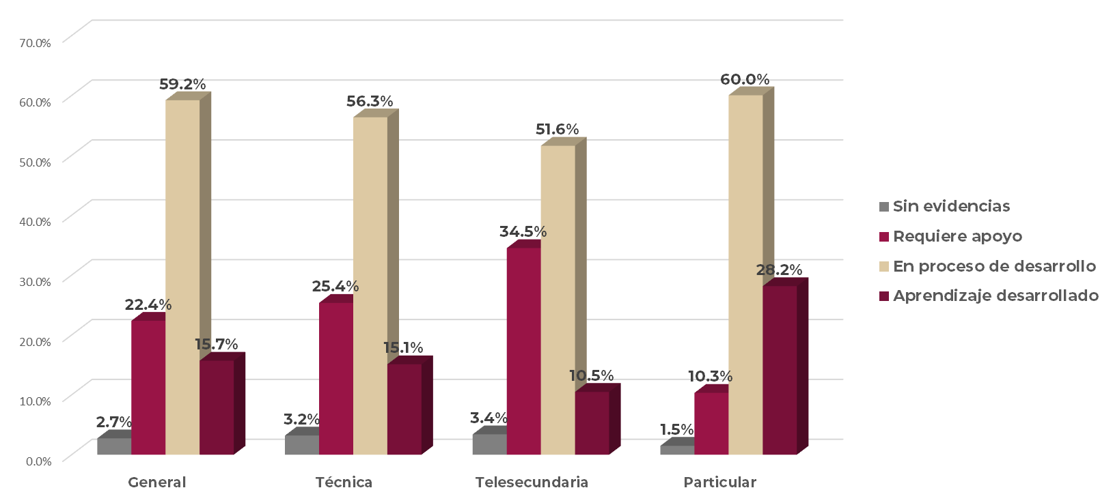
Ética, Naturaleza y Sociedades 2do. grado

Slide 34
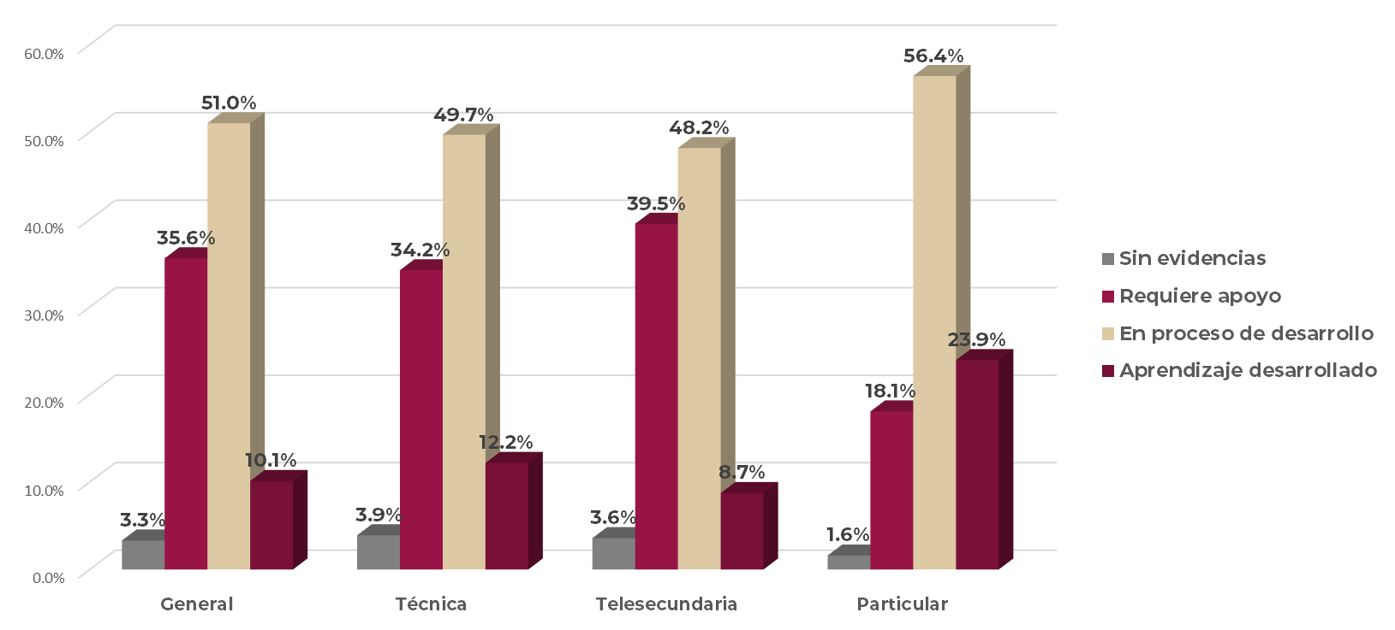
Ética, Naturaleza y Sociedades 3er. grado

Slide 35
Análisis del campo formativo “Etica, naturaleza y sociedades”
1. Desempeño General:
Dominio Medio: La mayor parte de los estudiantes en todas las modalidades se encuentran en el nivel "En Proceso de Desarrollo" (EPD), lo que indica un dominio medio de los conocimientos en el área de Ética, Naturaleza y Sociedades.
Desafíos en los Extremos: Se observa una proporción significativa de estudiantes tanto en el nivel "Requiere Apoyo" (RA) como en el nivel "Aprendizaje Desarrollado" (AD). Esto sugiere que, aunque muchos estudiantes están avanzando, hay un grupo que requiere apoyo adicional y otro que ha logrado un alto nivel de dominio.
2. Desempeño por Modalidad Educativa:
Escuelas Particulares: Presentan el mayor porcentaje de estudiantes en el nivel "Aprendizaje Desarrollado" (AD), lo que podría indicar una mayor calidad de recursos y enseñanza en estas instituciones en esta área específica.
Escuelas Técnicas y Generales: Muestran un desempeño similar, con un porcentaje considerable de estudiantes en el nivel "En Proceso de Desarrollo" (EPD).
Escuelas Telesecundarias: Presentan un porcentaje ligeramente menor de estudiantes en el nivel "Aprendizaje Desarrollado" (AD) y un mayor porcentaje en los niveles "Requiere Apoyo" (RA) y "Sin Evidencias de Desarrollo" (SE). Esto podría estar relacionado con factores como recursos limitados, mayor tamaño de grupos o diferencias en la preparación de los docentes

Slide 36
Implicaciones para la Educación Secundaria
Importancia de la Formación Ciudadana desde la Primera Infancia: Los resultados muestran que los estudiantes de secundaria están en proceso de desarrollar conceptos básicos relacionados con ética, ciudadanía y respeto por la naturaleza. Es fundamental ofrecerles experiencias de aprendizaje significativas que fomenten su desarrollo social y emocional.
Adaptación a las Necesidades de cada Modalidad: Las escuelas deben adaptar sus programas y recursos para atender las necesidades específicas de los estudiantes, considerando el contexto en el que se encuentran.
Fortalecimiento de las Áreas Débiles: Se requiere un mayor énfasis en el desarrollo de habilidades sociales, cívicas y ambientales en todas las modalidades educativas, especialmente en aquellas donde los resultados son más bajos.
Equidad Educativa: Es importante trabajar para reducir las brechas existentes entre las diferentes modalidades educativas y garantizar que todos los estudiantes tengan las mismas oportunidades de desarrollar su sentido de ciudadanía y respeto por el entorno.

Slide 37



Resultados de educación Secundaria
De lo Humano y lo Comunitario

Slide 38
Porcentaje del nivel de integración del aprendizaje “De lo Humano y lo Comunitario”

Slide 39
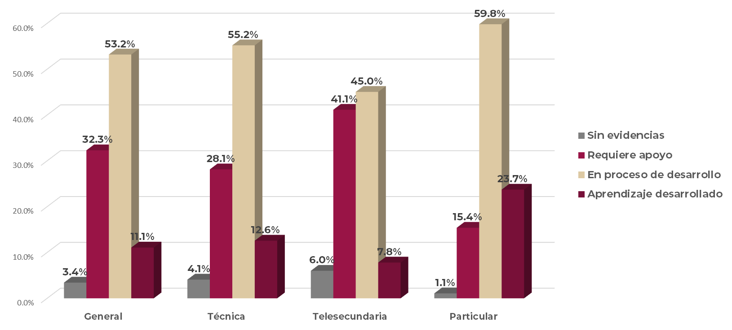
De lo Humano y lo Comunitario 1er. grado

Slide 40
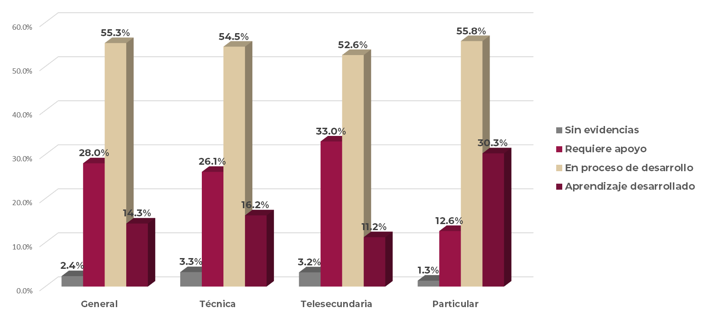
De lo Humano y lo Comunitario 2do. grado

Slide 41
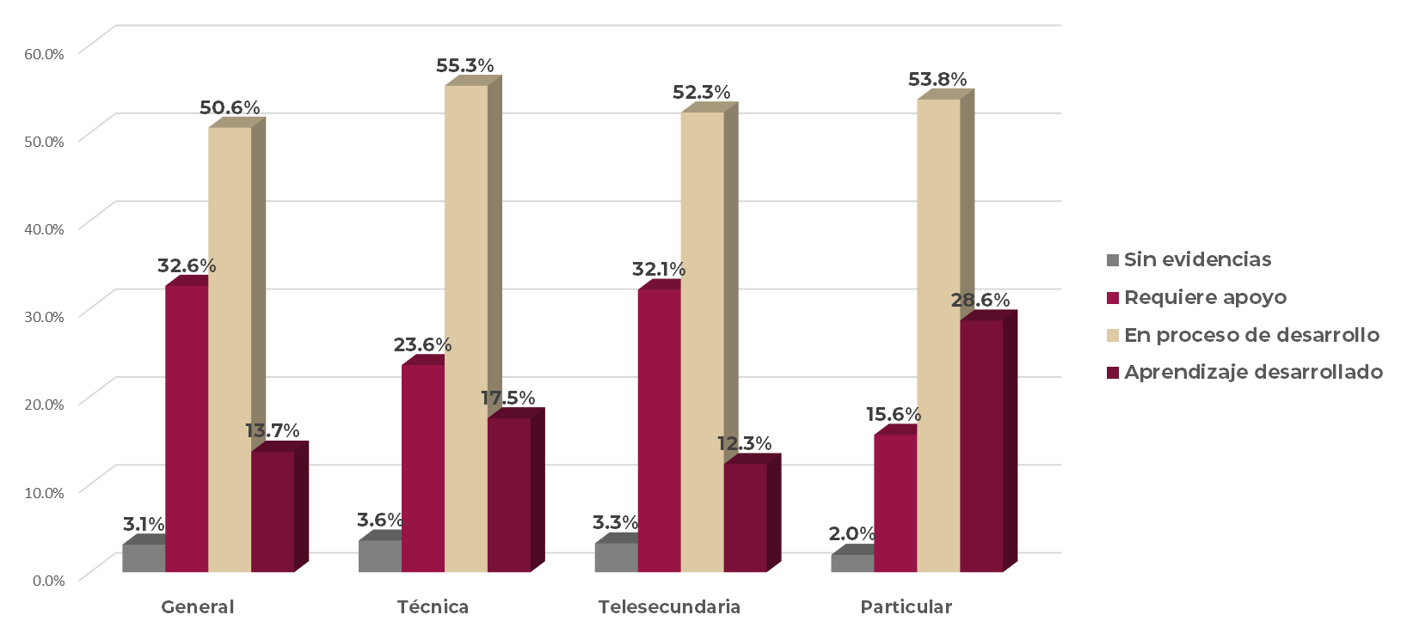
De lo Humano y lo Comunitario 3er. grado

Slide 42
Análisis del campo formativo “De lo humano y lo comunitario”
Dominio General: La mayoría de los estudiantes en todas las modalidades educativas se encuentran en el nivel "En Proceso de Desarrollo" (EPD). Esto indica que, en general, los estudiantes están adquiriendo las habilidades básicas relacionadas con lo humano y lo comunitario, pero aún requieren más experiencias y actividades para consolidar sus conocimientos.
Variabilidad entre Modalidades:
Escuelas Particulares: Destacan con un mayor porcentaje de estudiantes en el nivel "Aprendizaje Desarrollado" (AD). Esto sugiere que ofrecen un entorno de aprendizaje más enriquecido en cuanto al desarrollo de habilidades sociales, emocionales y tecnológicas.
Escuelas Telesecundarias, Técnicas y Generales: Presentan resultados similares, con un porcentaje ligeramente menor de estudiantes en el nivel "Aprendizaje Desarrollado" (AD) y un mayor porcentaje en los niveles "Requiere Apoyo" (RA) y "Sin Evidencias de Desarrollo" (SE). Esto podría deberse a factores como recursos limitados, diferencias en el enfoque pedagógico o el contexto sociocultural.

Slide 43
Implicaciones para la Educación Secundaria
Importancia del Desarrollo Socioemocional y Ciudadano: Los resultados muestran que el desarrollo de habilidades socioemocionales, tecnológicas y ciudadanas en la secundaria es fundamental para la formación de individuos completos y capaces de interactuar de manera efectiva en la sociedad.
Adaptación a las Necesidades de cada Modalidad: Las escuelas deben adaptar sus programas y recursos para atender las necesidades específicas de los estudiantes, considerando el contexto en el que se encuentran.
Fortalecimiento de las Áreas Débiles: Se requiere un mayor énfasis en el desarrollo de habilidades socioemocionales, tecnológicas y ciudadanas en todas las modalidades educativas, especialmente en aquellas donde los resultados son más bajos.
Equidad Educativa: Es importante trabajar para reducir las brechas existentes entre las diferentes modalidades educativas y garantizar que todos los estudiantes tengan las mismas oportunidades de desarrollar estas habilidades.

Slide 44
ANEXOS

